Slide 1
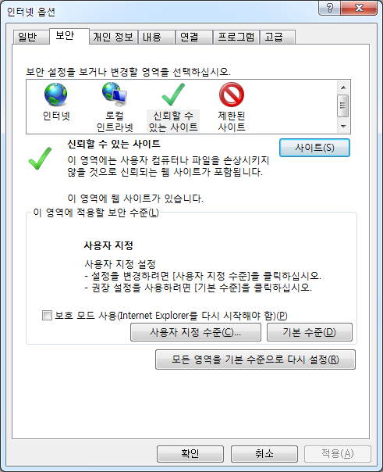
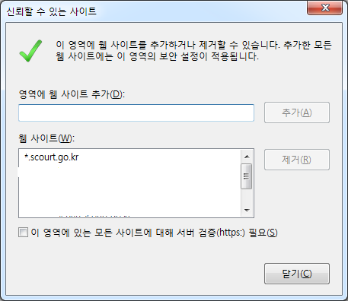
인터넷 옵션 변경
1
2
3
4
1
인터넷 익스플로러(IE)를 실행하고 도구 > ‘인터넷 옵션’ 창을 오픈한 후, 보안탭의 ‘신뢰할 수 있는 사이트’를 선택
2
‘사이트’ 버튼 클릭하여 ‘신뢰할 수 있는 사이트’ 팝업화면 오픈
3
웹 사이트 항목에 *.courtauction.go.kr , *.scourt.go.kr 사이트 추가
4
닫기 버튼 클릭

Slide 2
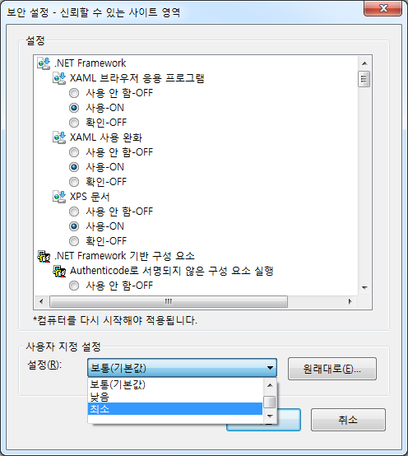
인터넷 옵션 변경
5
6
7
5
‘신뢰할 수 있는 사이트’ 선택된 상태에서 ‘사용자 지정수준’ 버튼 클릭
6
보안설정 팝업화면에서 사용자 지정 설정을 ‘최소’로 설정
7
확인 버튼을 클릭하고 인터넷 익스플로러(IE) 재실행

Slide 3
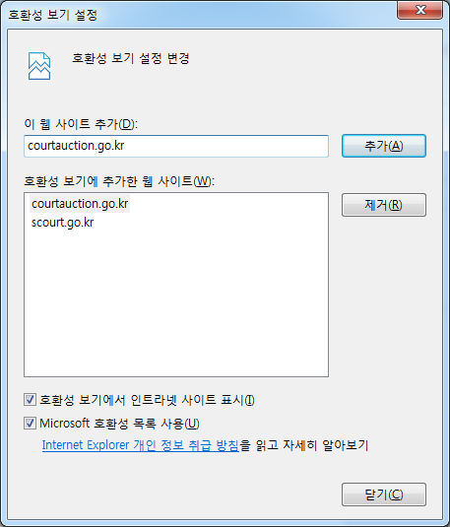
호환성 보기 설정
1
1
도구 > 호환성 보기 설정 목록에서 ‘이 웹 사이트 추가’에 courtauction.go.kr, scourt.go.kr 사이트 추가

